Slide 1


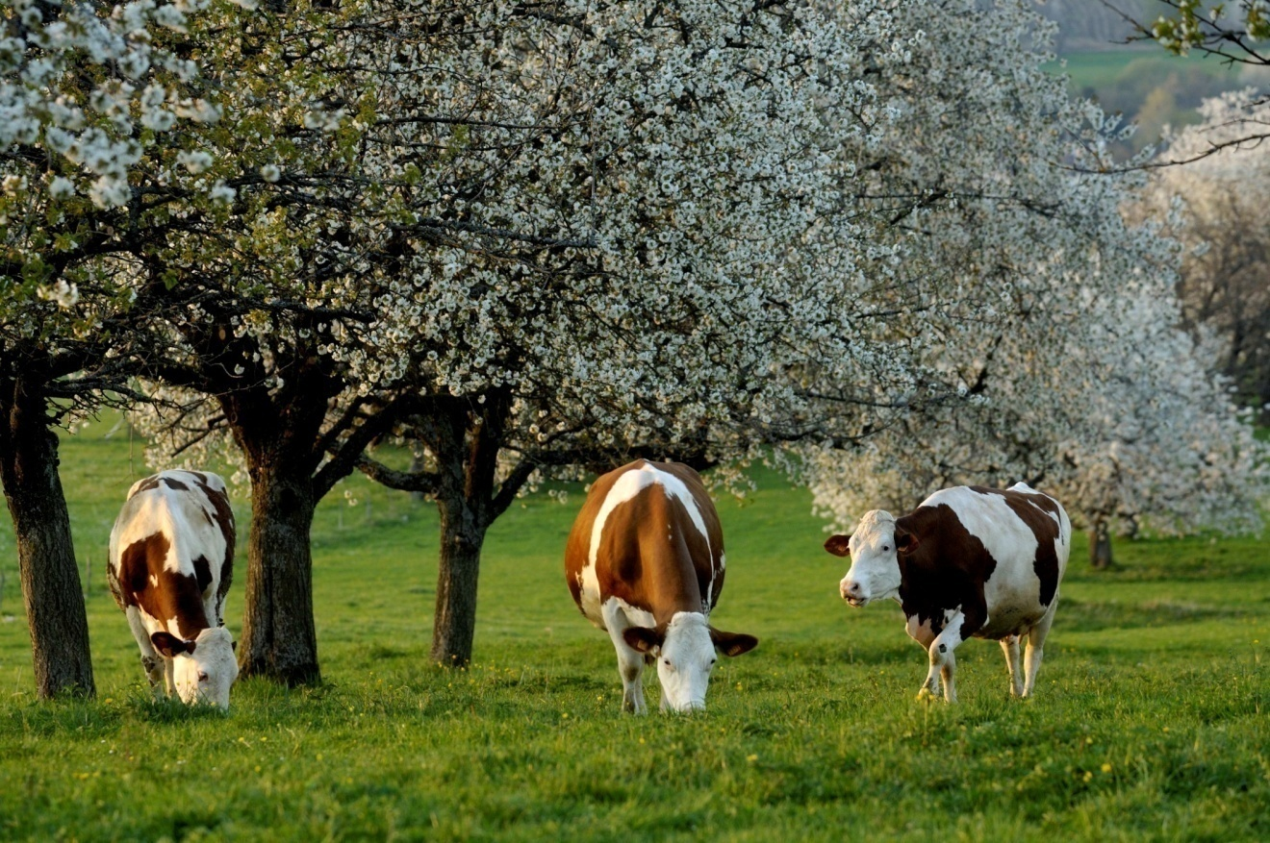

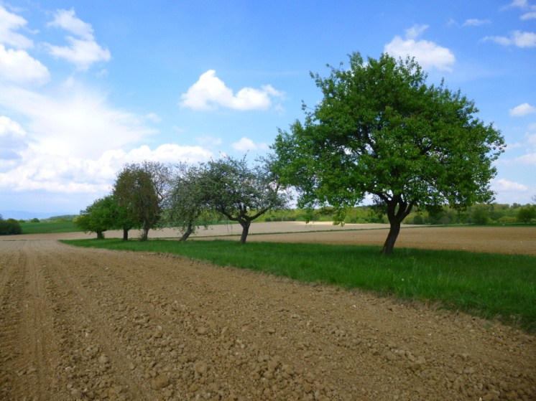



Etude de faisabilité d’une filière
des fruits issus des vergers traditionnels
« Construire ensemble, des actions
pour les arbres fruitiers du territoire »

Slide 2
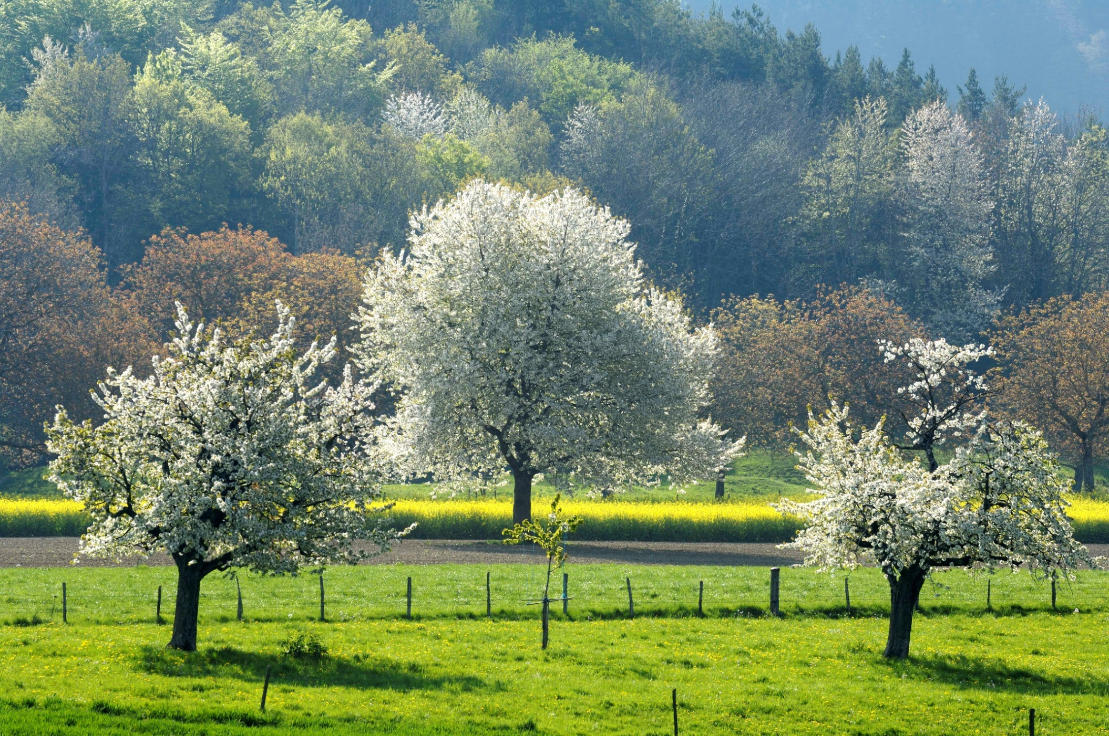
Les vergers : un patrimoine paysager

Slide 3
Les vergers : un patrimoine historique
Vème-Ier siècle av. J.C : probable présence d’arbres fruitiers cultivés à l’installation des Celtes (source : Reisener)
58 av J.C – 406 : apport de la vigne par les Romains, mais également variétés fruitières (source : Choisel)
Vers 496 : création des « pomarium » avec l’installation des Burgondes (source : Choisel)
Fin VIIIème siècle-début IXème siècle : énumération des 94 plantes dont 16 arbres fruitiers dans le viridarium que les domaines royaux se doivent de cultiver à l’article 70 du Capitulaire De Villis
Moyen âge : quelques lieux-dits vergiers dans les archives (source : Bugler)
1329 : première mention écrite de vergers dans PMA (source : Duvernoy)
1500 : mention d’un verger à l’hôpital de Montbéliard (source : Cuisenier)
XVIème - XVIIème siècle : nombreux lieux-dits désignant des vergers à Brognard, Dambenoy, Blamont, mais vergers d’une surface réduite, peu entretenus (source : Bugler)

Slide 4
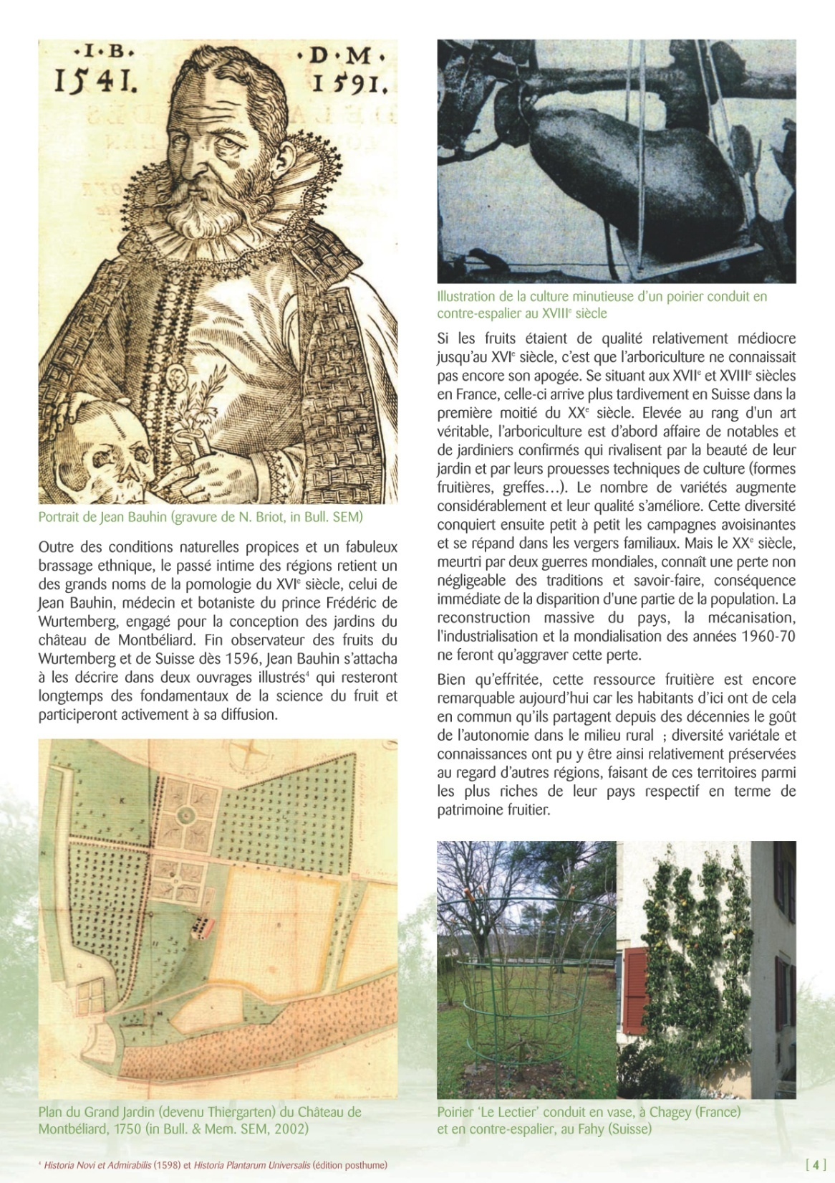
Les vergers : un patrimoine historique
1558-1608 : Incitation à la plantation/entretien sous le règne de Frédéric de Wurtemberg ; création du verger dans les jardins du château de Montbéliard par Jean Bauhin (1541-1612)
1712 : arrivée des anabaptistes d’Alsace, savoir-faire et nouvelles variétés fruitières
XVIIIème : développement des vergers (description des alentours d’Etupes par Duvernoy), plusieurs ordonnances du Conseil de régence pour planter, entretenir et interdire la coupe des arbres fruitiers (source : Bugler)
1801 : plantation de 6 300 fruitiers le long des routes par le maire de Montbéliard

Slide 5
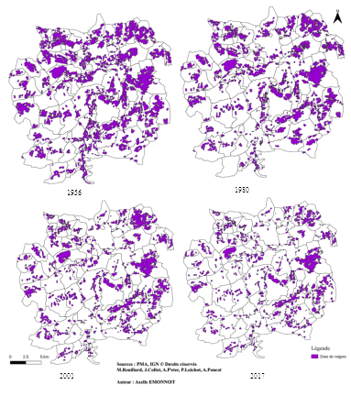
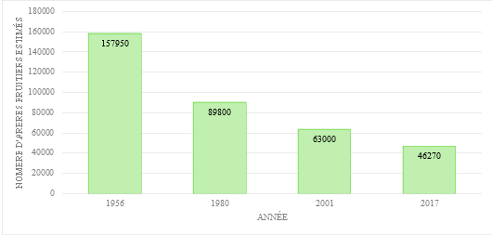
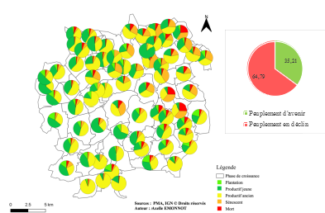
Les vergers : un patrimoine historique

Slide 6
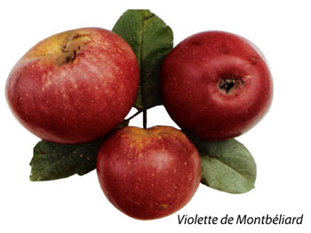
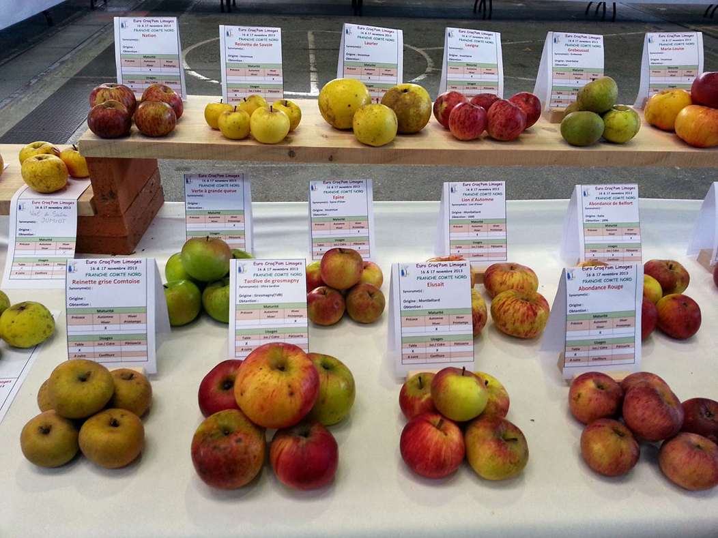
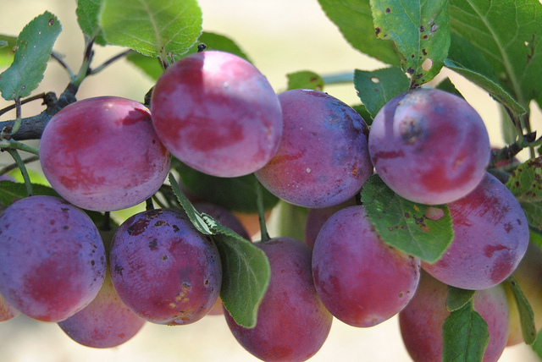
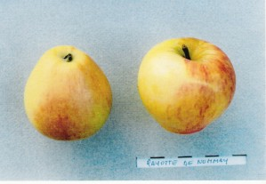

Les vergers : un patrimoine cultivé
850 variétés de pommes
300 variétés de poires
200 variétés de Prunes
150 variétés de Cerises
(source : Gueutal)
Damassine
Rayotte de Nommay
Mirabelle de Marvelise

Slide 7
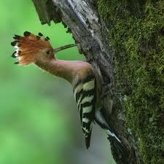
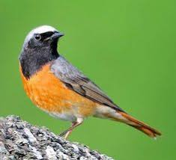
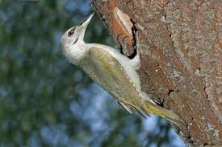
Les vergers : un patrimoine écologique
Importance écologique particulière des vergers haute-tige comme habitats des paysages semi-ouverts
Jusqu’à 2 400 espèces animales et végétales dans les vergers hautes-tiges d’Europe (FiBL. 2016. Arboriculture fruitière biologique haute-tige)

Slide 8
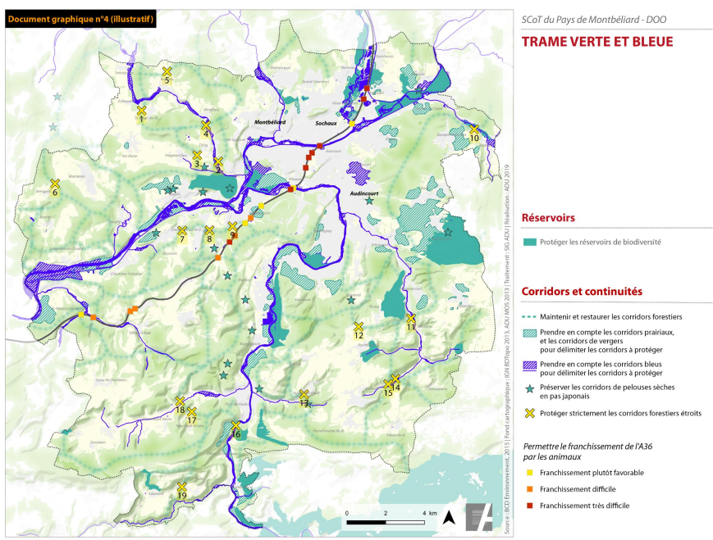
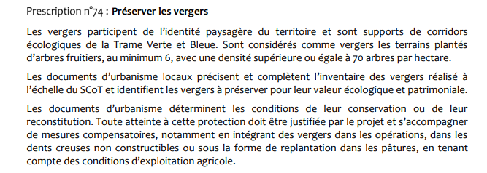
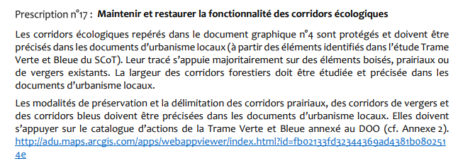
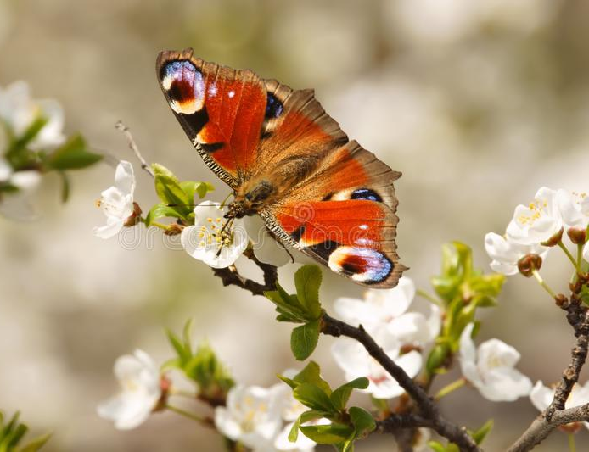
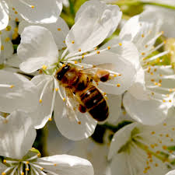
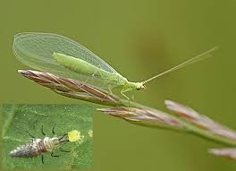
Les vergers : un patrimoine écologique

Slide 9
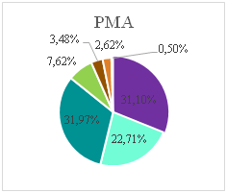
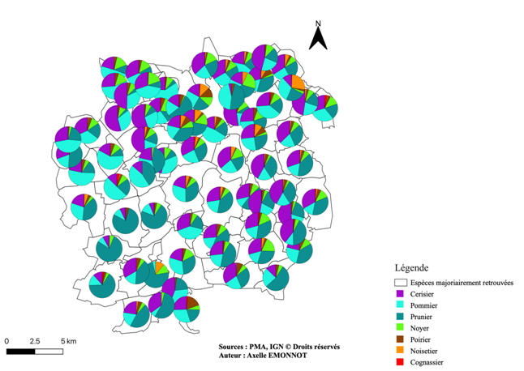
Les vergers : un potentiel économique

Slide 10
Les vergers : un potentiel économique

Slide 11
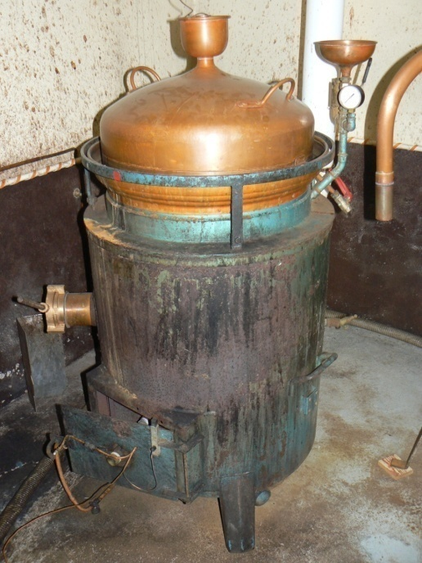
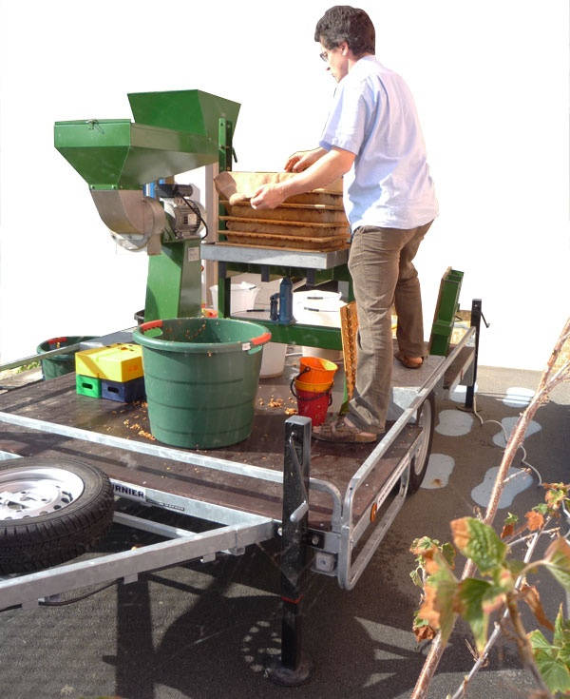
Les vergers : un potentiel économique

Slide 12
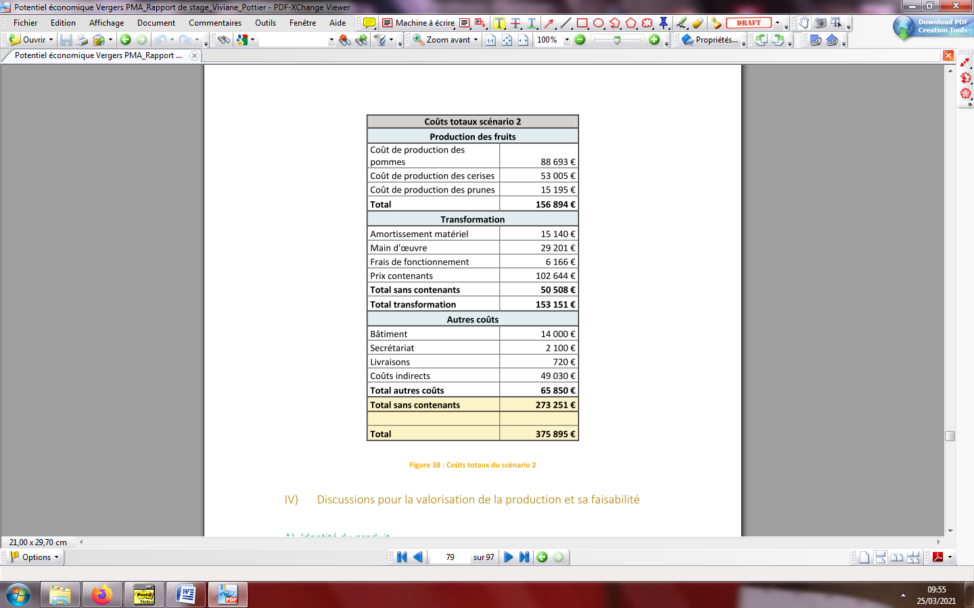
Les vergers : un potentiel économique
Scénario à court terme : transformation de 25% des pommes, 3% des cerises et prunes
Investissement en équipement de 150 000 euros

Slide 13
Le PROJET
Ses objectifs
Redonner une valeur sociale et économique aux vergers,
Tisser des liens entre les différents acteurs pour imaginer collectivement des actions,
Construire ensemble des manières de faire pour utiliser, valoriser la ressource et la préserver.
Et plus globalement,
Lutter contre le gaspillage alimentaire,
Préserver / entretenir / replanter des vergers,
Participer à activer le potentiel nourricier du territoire.

Slide 14
Le PROJET
L’équipe projet : PMA (Direction Développement Economique et Sensibilisation à l’Environnement), Chambre Interdépartementale d’Agriculture 25-90, Fondation Régionale Inter-jurassienne, Maison des Sciences de l’Homme de Dijon, Vergers Vivants & In’Terre ActiV
Budget :
  Subvention plan de relance : 84 353 €
  Participation exceptionnelle PMA : 15 000 €

Slide 15
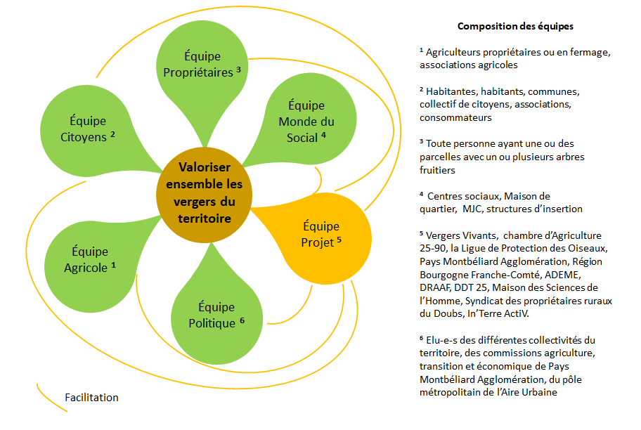
Le PROJET
Les parties prenantes
Propriétaires (6 000 parcelles identifiées)
140 agriculteurs
72 Communes de PMA et .... Citoyens des 72 communes
340 structures de l’ESS employeuses et autres structures

Slide 16
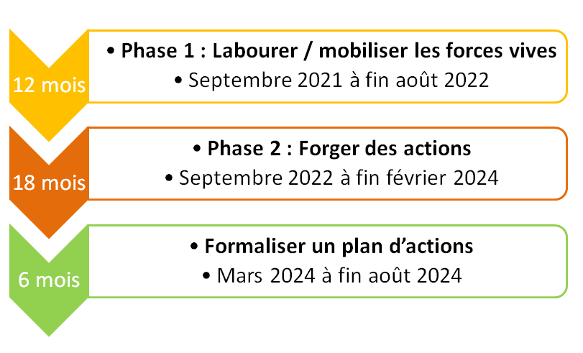
Le PROJET
Le cap … : Construire ensemble des actions pour valoriser / préserver / utiliser les vergers du territoire :
  Réaliser une analyse participative et dynamique : référencement des besoins, freins et leviers
  Lancer et animer une dynamique collective sur le territoire
  Co-construire des propositions opérationnelles visant la valorisation des vergers du territoire

Slide 17
Le PROJET
Etat d’avancement
  Travail préparatoire des membres du COTECH
    Intégration d’un stagiaire (profil sociologue)
    Des temps d’échanges en interne au sein d’In’Terre ActiV, avec la Maison des Sciences de l’Homme (MSH) de Dijon
    Des temps d’échanges rituels Vergers Vivants - In’Terre ActiV et PMA tous les mois
    Travail d’enquête / entretiens semi directifs d’acteurs impliqués du territoire

Slide 18
Le PROJET
Etat d’avancement
  Co construction de la stratégie de mobilisation qui s’articule autour de 4 entrées
    Par zone géographique en lien avec la présence de vergers
    Par communes impliquées
    Par publics : agriculteurs et citoyens
    Par effet vitrine au travers d’un évènement : (échange d'expérience, temps d'interconnaissances, atelier de projection,...)
    Comment ? Via des ateliers participatifs
Ateliers participatif / entretiens collectifs
Des entretiens individuels
Evènement du 24 février 2023

Slide 19
Le PROJET
Focus sur l’evènement du 24 février
Programme :
  Un temps d’interconnaissances pour se connaitre et découvrir/connaitre le projet d’étude de faisabilité
  Un temps d’atelier en groupe – temps « créatif » de projection pour imaginer les actions à renforcer ou à créer afin de répondre aux problématiques identifiées et ce pour chacun des maillons de la filière (Production / transformation / consommation)
  Un temps de pause repas pour poursuivre les échanges
  Un temps pour montrer des expériences d’ici et d’ailleurs autour de 4 témoignages

Slide 20
Le PROJET
Focus sur l’evènement du 24 février
  Cette journée a été une réussite tant sur le nombre de participants (33 personnes), leur diversité de profil, les contributions et la richesse des interventions et échanges.
  Les intervenants : Projet CECAFiTer (Capitaliser nos Expériences pour Consolider notre Accompagnement des Filières Territoriales), CA 39, Communauté de Communes du Sundgau (CCS) : Projet Objectif Vergers, Régie Rural Grand Est : Projet Nectar, La Châtaigne des Cévennes
  Plus de 60 propositions d’actions (Production / transformation / consommation)
  La suite : place à l’ Expérimentation ...

Slide 21
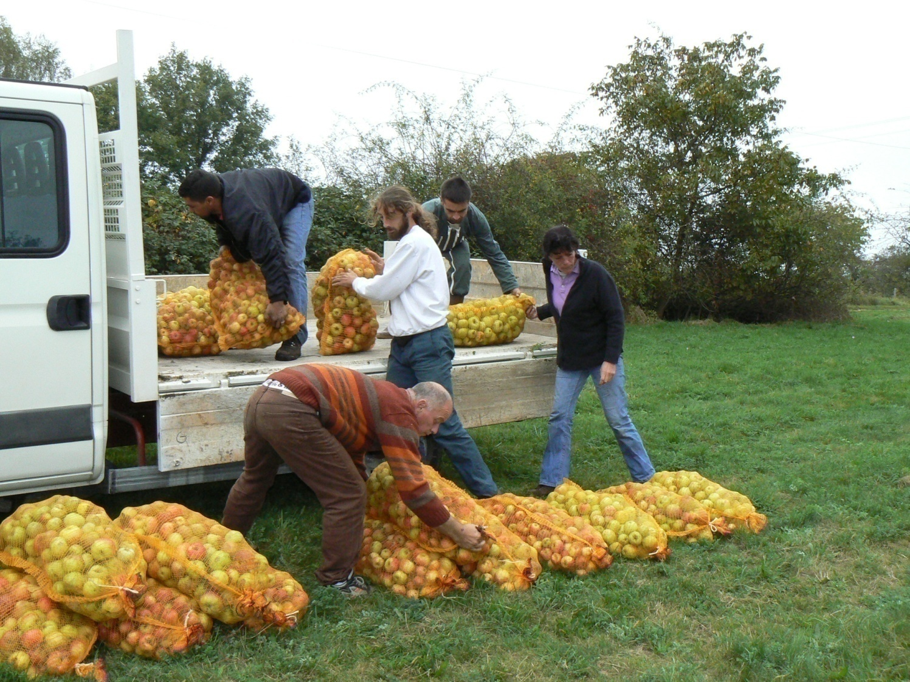
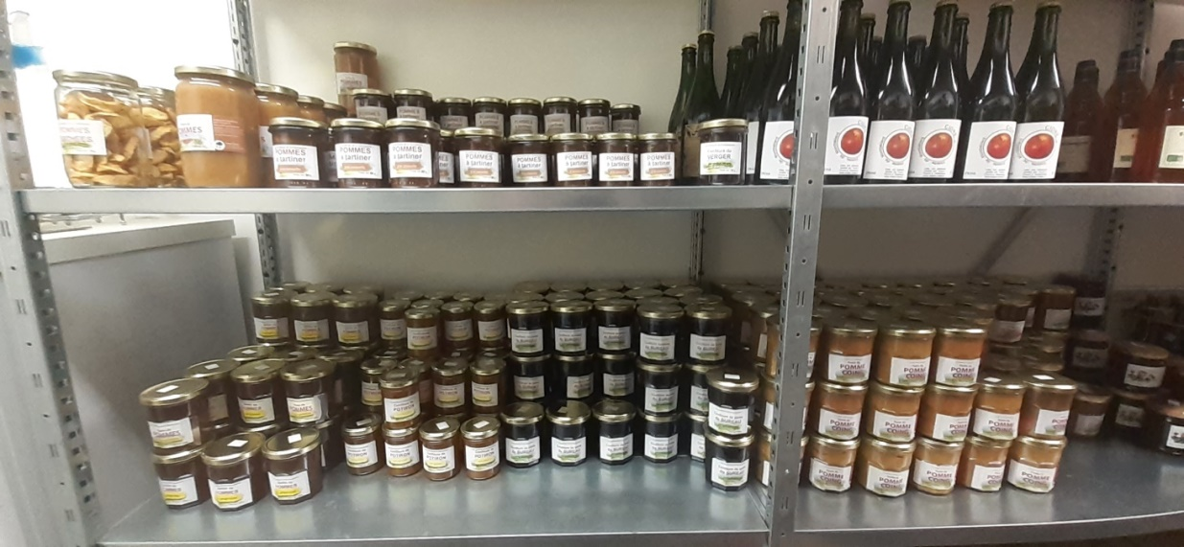

Acquisitions
d’équipement de récolte et de transformation
Récolteuse
Déshydrateur
Equipement remorque
Filtre à plaques
Kit échangeur coaxial
Remplisseuse

Slide 22
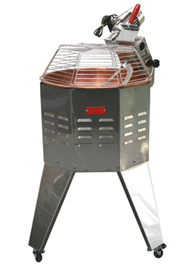
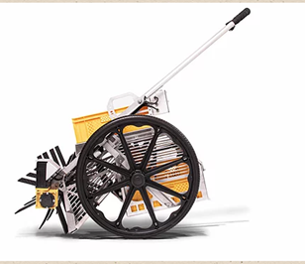
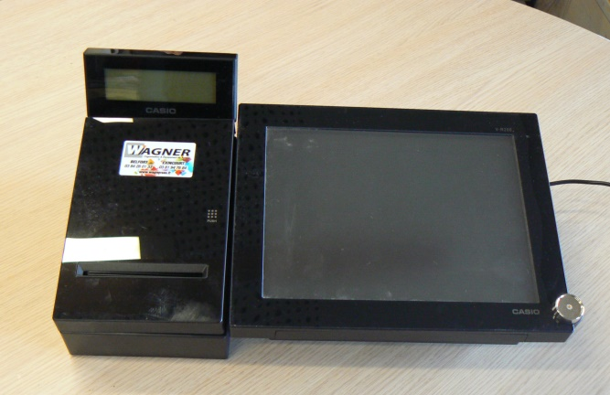
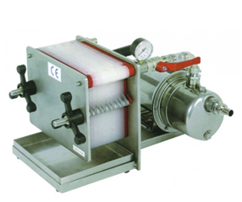
Acquisitions d’équipement de récolte et de transformation
2021

Slide 23
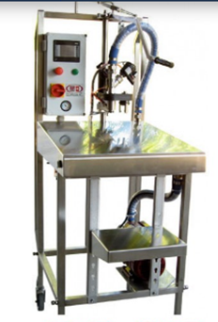
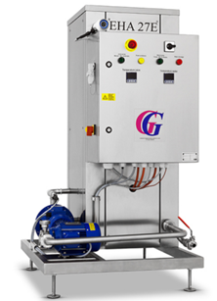
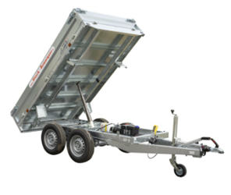
Acquisitions d’équipement de récolte et de transformation
2022

